Slide 1
ALAPLI ANADOLU İMAM HATİP LİSESİ

Slide 2
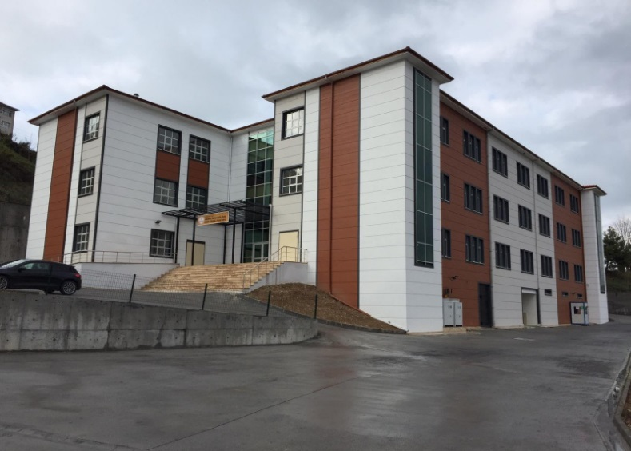
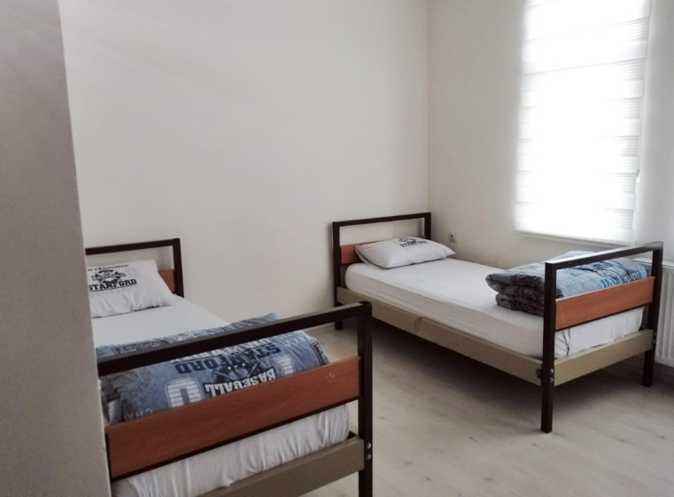
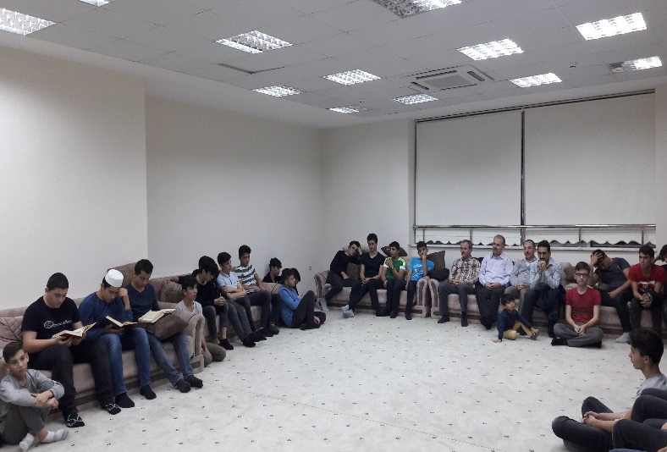
100 KİŞİLİK ERKEK ÖĞRENCİ PANSİYONU: -Devlet parasız yatılı okuma fırsatı - Tuvalet banyosu içinde klimalı 4 Kişilik odalar - Her akşam iki öğretmen eşliğinde etütler -Sosyal ve sportif faaliyet ve organizasyonlar

Slide 3
KONFERANS
SALONUMUZ

Slide 4
Z KÜTÜPHANEMİZ

Slide 5
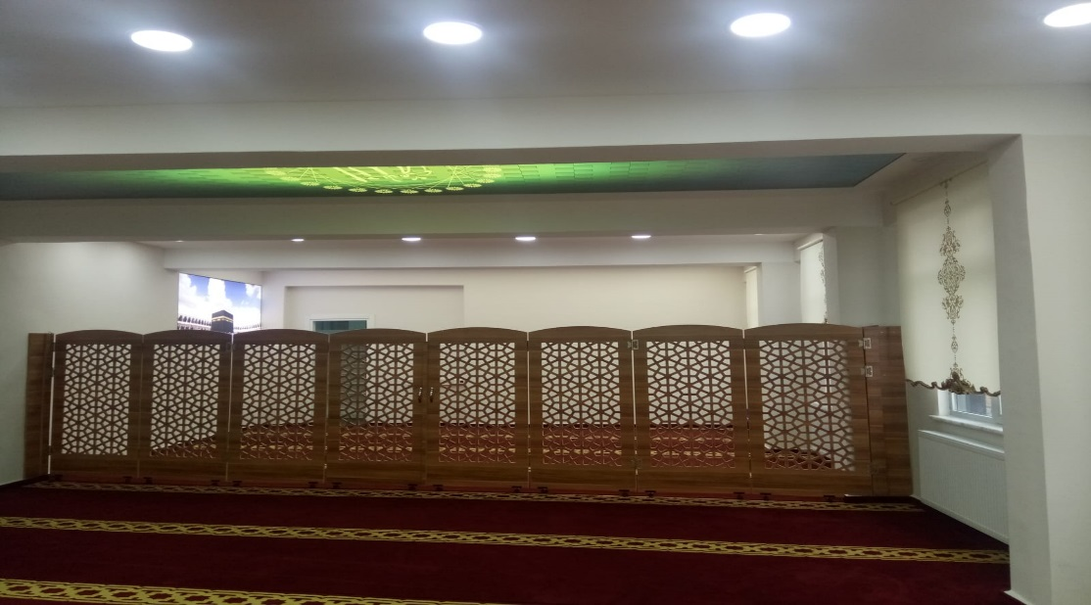
MESCİDİMİZ

Slide 6
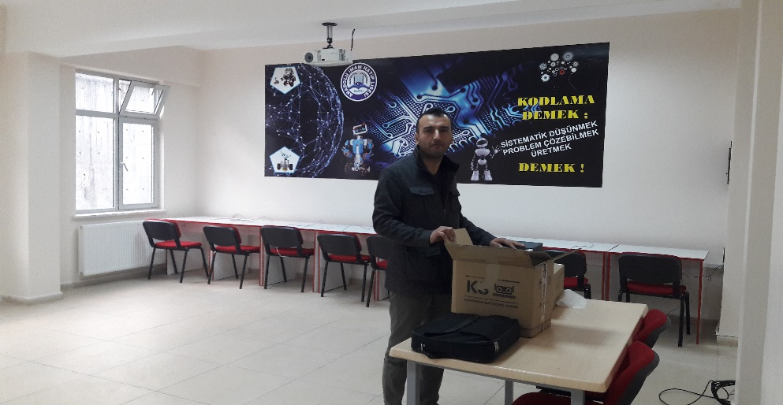
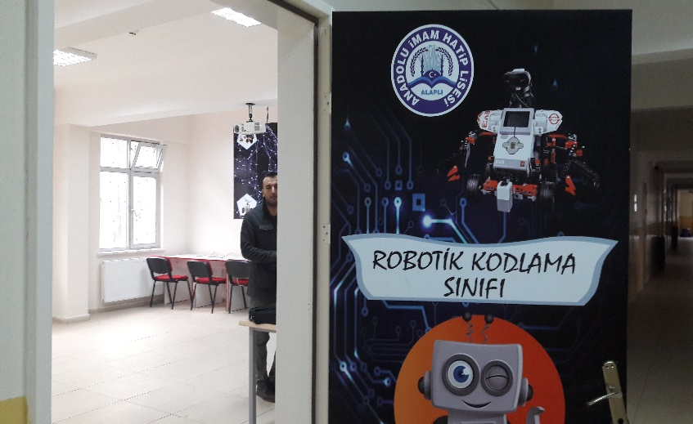
ROBOTİK KODLAMA KURSUMUZ VE ROBOT ÇALIŞMALARI

Slide 7
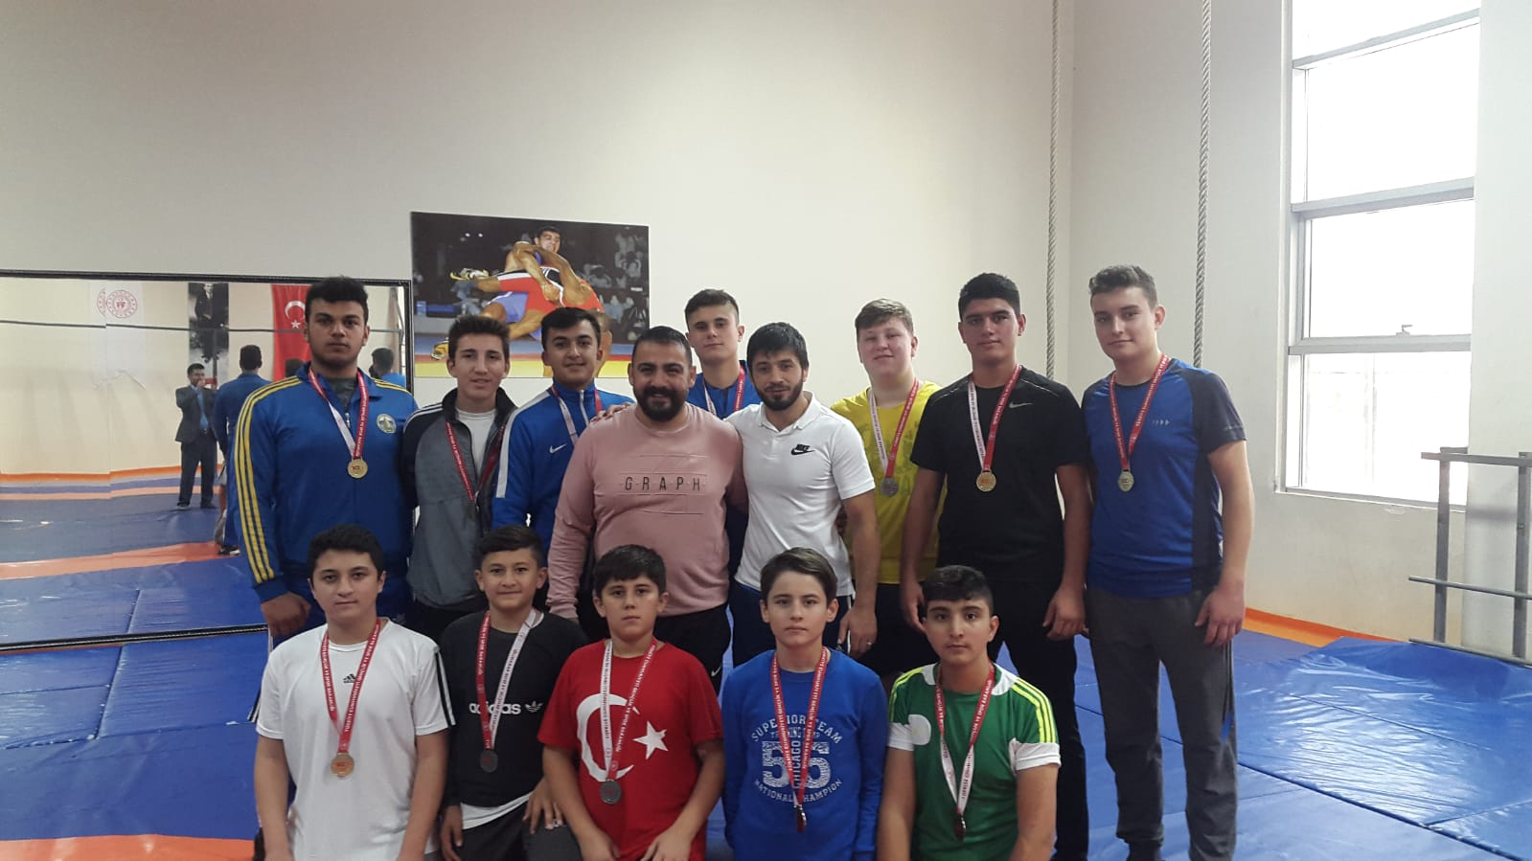
GÜREŞTE İDDİALIYIZ: -Milli Güğreşçi Beden Eğitimi Öğretmeni Salim GÜZEL ile güreş antrenmanları -İl birincisi güreş takımımız -Bölge müsabakalarında dereceler

Slide 8
MEZUN ÖĞRENCİLERİMİZDEN 4 YILLIK LİSANS YERLEŞENLER
MURAT ÖZTÜRK | İlahiyat | DÜZCE ÜNİVERSİTESİ | İlahiyat Fakültesi
HURİYE DUYSAK | İlahiyat (İÖ) | KARABÜK ÜNİVERSİTESİ | İlahiyat Fakültesi
MELEK NUR ALDIRMAZ | İlahiyat | DÜZCE ÜNİVERSİTESİ | İlahiyat Fakültesi
NURAY KILIÇ | İlahiyat | ANKARA ÜNİVERSİTESİ | İlahiyat Fakültesi
FATMA NUR KAHVECİ | Çeviribilim (Almanca) | SAKARYA ÜNİVERSİTESİ | Fen-Edebiyat Fakültesi
FURKAN YILMAZ | Reklamcılık (İÖ) | SELÇUK ÜNİVERSİTESİ (KONYA) | İletişim Fakültesi
İLYAS ARABACIOĞLU | Türk Dili ve Edebiyatı | SİNOP ÜNİVERSİTESİ | Fen-Edebiyat Fakültesi
AHMET İSLAM BİLGİÇ | Coğrafya (İÖ) | KARABÜK ÜNİVERSİTESİ | Edebiyat Fakültesi
ELİF GÜVEN | Coğrafya | İSTANBUL ÜNİVERSİTESİ | Açık ve Uzaktan Eğitim Fakültesi
NURCAN ÜNAL | Halkla İlişkiler ve Tanıtım | KARABÜK ÜNİVERSİTESİ | İşletme Fakültesi
ONUR ÖZTÜRK | İlahiyat | DÜZCE ÜNİVERSİTESİ (Bk. 789) | İlahiyat Fakültesi
ASLI ERGÜN | Sigortacılık ve Sosyal Güvenlik | DÜZCE ÜNİVERSİTESİ (Bk. 789) | İşletme Fakültesi
FATİH GÜNDOĞDU | Sigortacılık ve Sosyal Güvenlik | DÜZCE ÜNİVERSİTESİ (Bk. 789) | İşletme Fakültesi
SERPİL TÜKENMEZ | Tarih | ABANT İZZET BAYSAL ÜNİ. (BOLU) | Fen-Edebiyat Fakültesi

